Slide 1
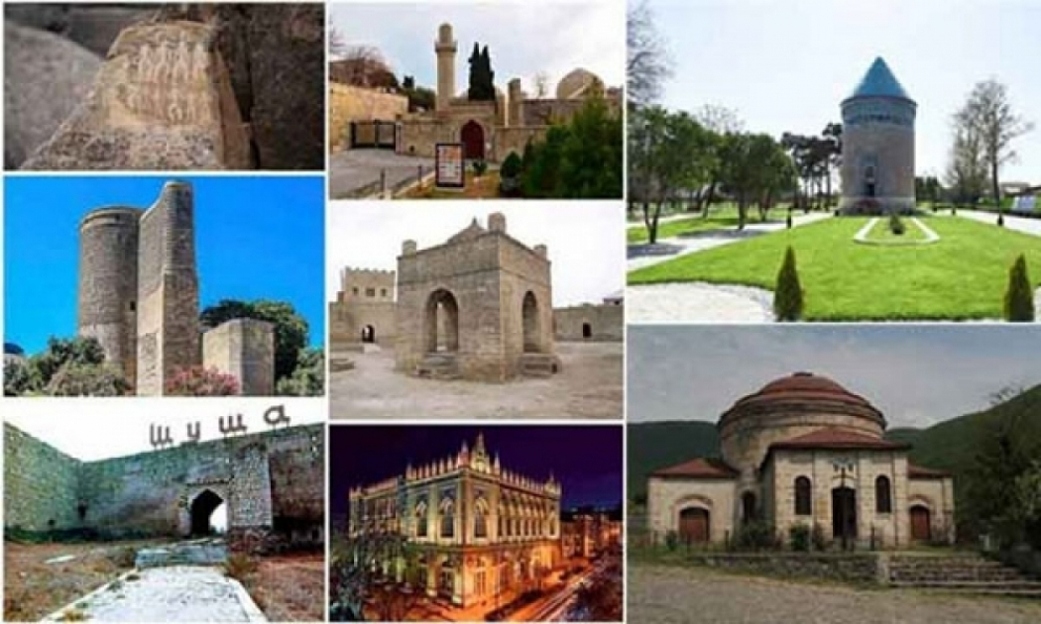

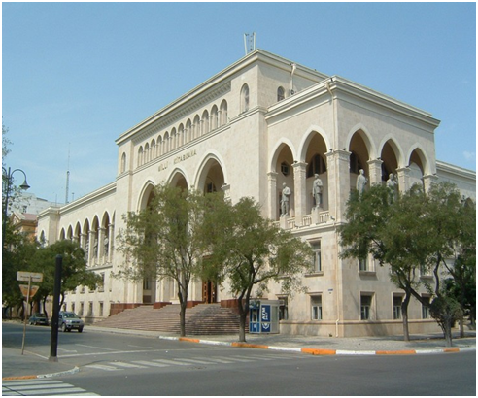
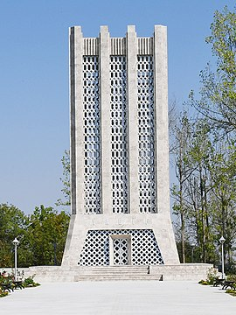
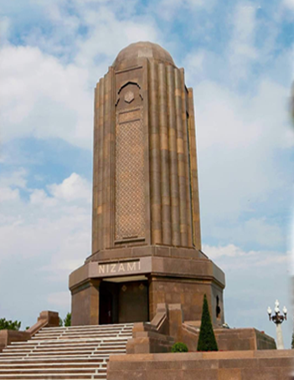
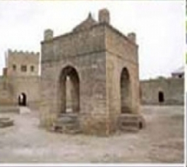
18 aprel –
Tarixi Abidələrin Mühafizəsi Günü

Slide 2
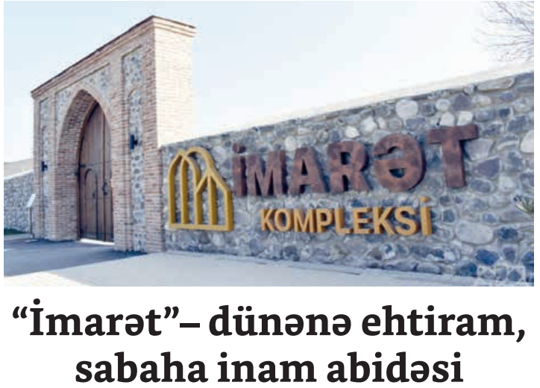
https://www.anl.az/down/meqale/azerbaycan/2025/fevral/935751(meqale).pdf

Slide 3
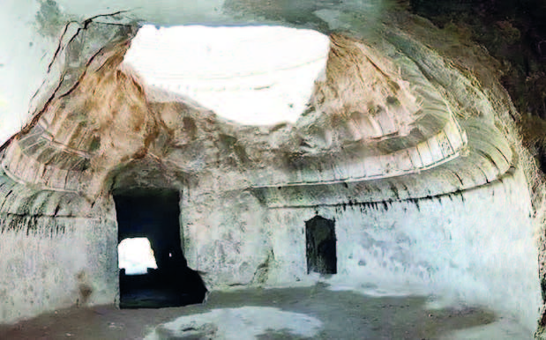
Xankəndinin təbii və tarixi-mədəni abidələri
https://www.anl.az/down/meqale/xalqqazeti/2025/mart/939260(meqale).pdf

Slide 4
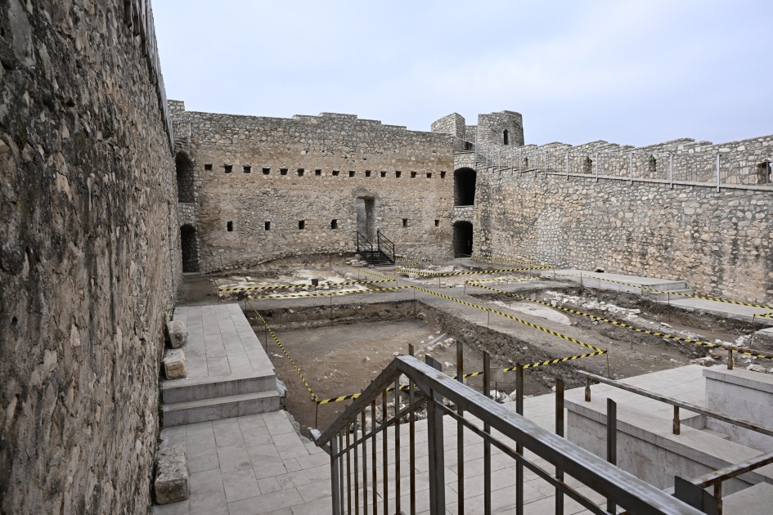
Azərbaycan memarlığının nadir nümunələri-Əsgəran qalası
https://www.anl.az/down/meqale/ses/2025/fevral/936161(meqale).pdf

Slide 5
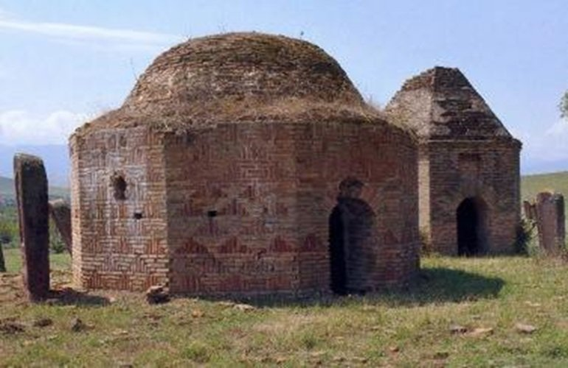
Qazaxın tarixi abidələri
https://www.anl.az/down/meqale/turkustan/2025/fevral/933166(meqale).pdf

Slide 6
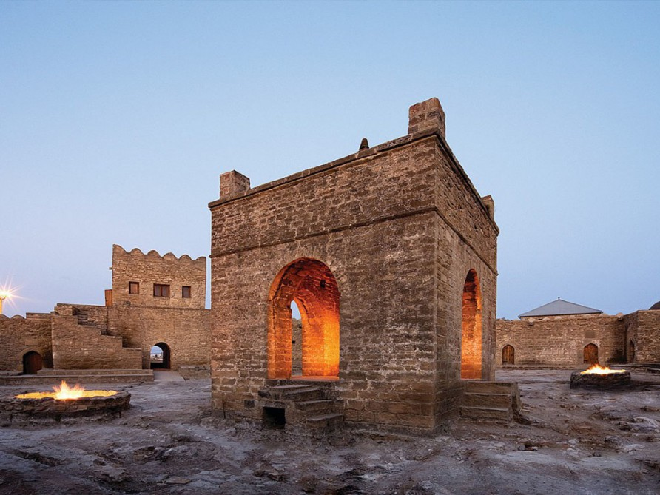
Bakıdakı Suraxanı Atəşgah məbədi
https://www.anl.az/down/meqale/525/2025/yanvar/930658.htm

Slide 7
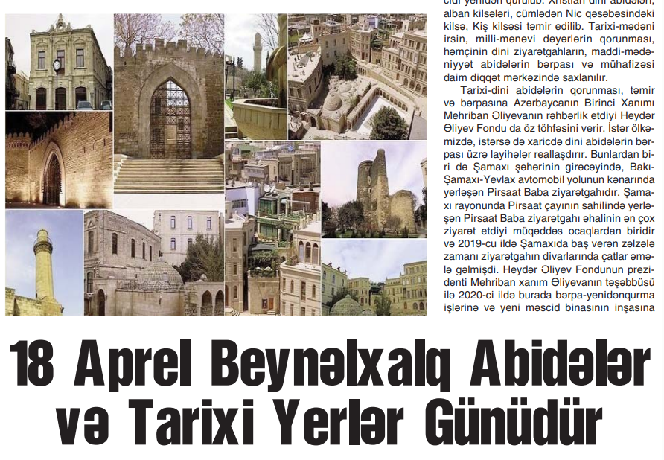
18 Aprel Beynəlxalq Abidələr və Tarixi Yerlər Günüdür
https://www.anl.az/down/meqale/ses/2024/aprel/888402(meqale).pdf

Slide 8
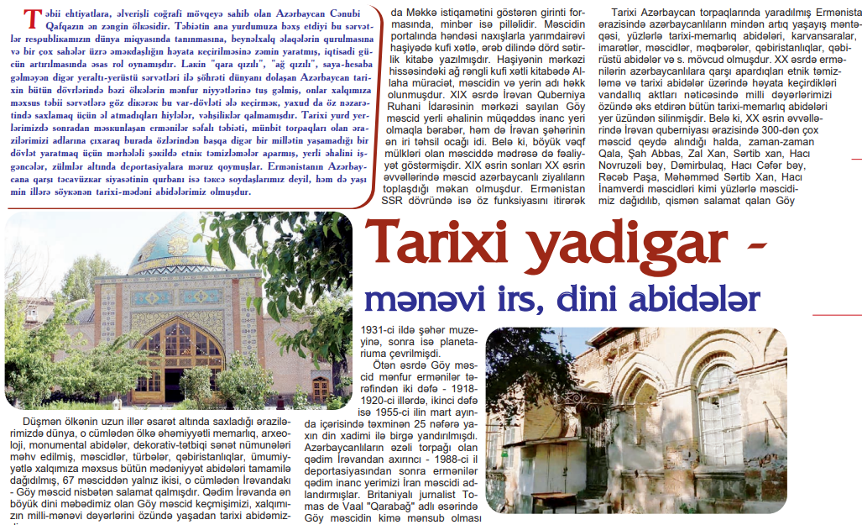
Tarixi yadigar – mənəvi irs, dini abidələr
https://www.anl.az/down/meqale/respublika/2024/iyul/901413(meqale).pdf

Slide 9
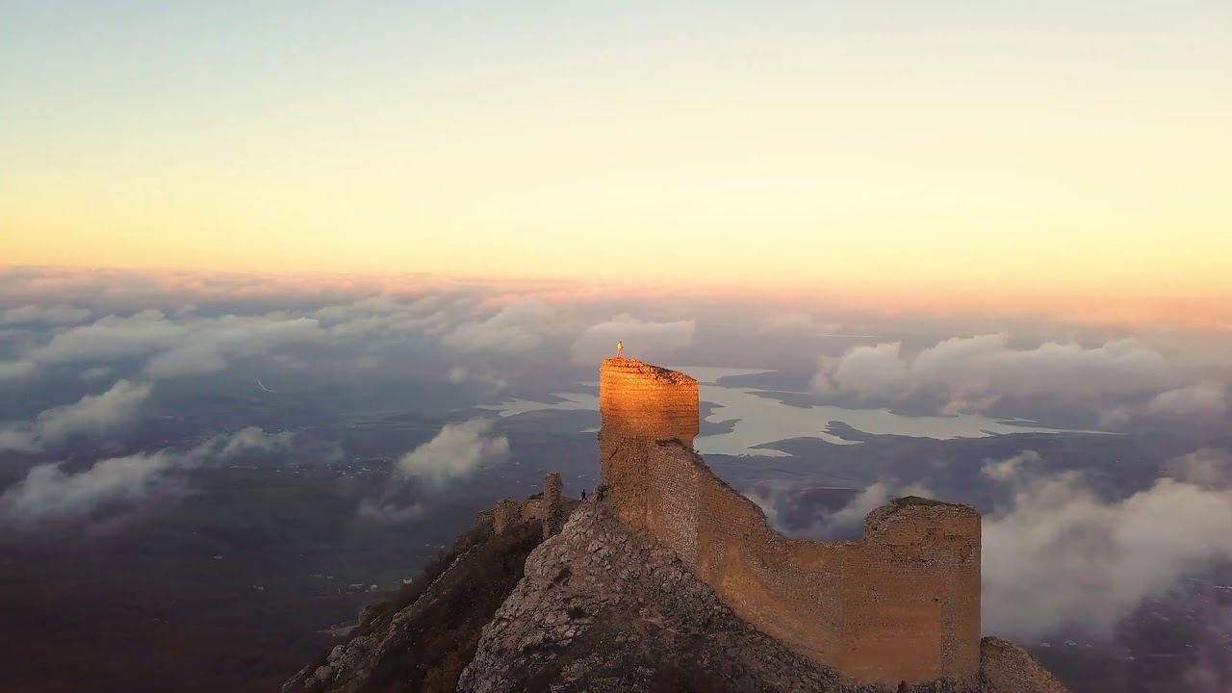
Çıraqqala – igid babaların Laçın yuvası
https://www.anl.az/down/meqale/xalqqazeti/2024/aprel/888468(meqale).pdf

